Slide 1
Mathematik sprachbildend unterrichten
Modul 3
Kinder beim Beschreiben und Begründen unterstützen

Slide 4
Hintergrundinfos
GRUNDIDEE DES 3. MODULS
Mathematisches Beschreiben und Begründen sind wichtige Kompetenzen des Mathematikunterrichts. Durch die Versprachlichung werden Vorgehens- und Denkweisen für andere Lernende zugänglich. Außerdem hilft sie bei der tieferen Durchdringung von Lerngegenständen. Für diese prozessbezogenen Kompetenzen gilt dasselbe wie für die inhaltsbezogenen Kompetenzen: Auch deren Erwerb ist ein langfristig angelegter Prozess, bei dem die Lernenden kontinuierlich unterstützt werden müssen. Für den Unterricht und das vorliegende Modul bedeutet das, dass das Beschreiben und Begründen fokussiert und angeregt, aber auch unterstützt und gefördert werden muss. Dies beinhaltet folgende Prozesse:
Eigene Beschreibungen und Begründungen vornehmen
Über Beschreibungen und Begründungen sprechen
Beschreibungen und Begründungen nachvollziehen
Ziel ist, dass das Beschreiben und Begründen nicht als „zu anspruchsvoll“ für die meisten Kinder angesehen, sondern dass die Kommunikationsförderung als zentrales Lernziel des Mathematikunterrichts erachtet wird.
Notes:
,

Slide 5
Hintergrundinfos
AUFBAU DES 3. MODULS
Das Modul beginnt mit der Reflexion des Erprobungsauftrags aus Modul 2, in dem eine konkrete Einstiegs-/Reflexionsphase unter sprachlicher Perspektive in den Blick genommen werden sollte.
Im Anschluss wird zunächst ein Zugang zum Beschreiben und Begründen aus mathematikdidaktischer Sicht angestrebt, bevor beide getrennt betrachtet werden. Ein besonderer Fokus liegt dabei auf der im Lehrplan NRW geforderten Sensibilisierung für Kriterien guter Beschreibung und Begründungen.
Mit Hilfe von Denkmomenten und Aktivitäten wird dann in den Blick genommen, wie Beschreibungen zunächst fokussiert und angeregt sowie unterstützt und gefördert werden können bevor der gleiche Zweischritt für Begründungen im Fokus stehen.
Der Erprobungsauftrag widmet sich abschließend dem Beschreiben von Zusammenhängen.

Slide 6
Mathematik sprachbildend unterrichten
MODULE DER VERANSTALTUNGSREIHE
Modul 1: Kommunikative und kognitive Funktion von Sprache
Modul 2: Lehrkraftsprache in den Blick nehmen
Modul 3: Kinder beim Beschreiben und Begründen unterstützen
Modul 4: Sprachförderung – Deutschstartende im Mathematikunterricht
Notes:
Eine Übersicht über alle vier Module.

Slide 7
Gliederung
Reflexion des Erprobungsauftrags
Beschreiben und Begründen – Sensibilisierung und Hintergrund
Beschreibungen fokussieren und anregen
Beschreibungen unterstützen und fördern
Begründungen fokussieren und anregen
Begründungen unterstützen und fördern
Reflexion und Ausblick (Erprobungsauftrag)

Slide 8
Gliederung
Reflexion des Erprobungsauftrags
Beschreiben und Begründen – Sensibilisierung und Hintergrund
Beschreibungen fokussieren und anregen
Beschreibungen unterstützen und fördern
Begründungen fokussieren und anregen
Begründungen unterstützen und fördern
Reflexion und Ausblick (Erprobungsauftrag)

Slide 9
Hintergrundinfos
HINWEISE ZUR REFLEXION DES ERPROBUNGSAUFTRAGS
Ziel: Reflexion des Erprobungsauftrags
Hinweise zur Durchführung: Es wird auf den Erprobungsauftrag aus Modul 2 zurückgeblickt. In Kleingruppen tauschen sich die Teilnehmenden zunächst leitfragenorientiert über ihre Erfahrungen und Beobachtungen aus. Dabei ist es wichtig, die hierfür zentralen Kernbotschaften aus dem vorangegangenen Modul bei der Zusammenführung erneut zu fokussieren:
Ich rege zur Nutzung von (weiteren) Sprachmitteln an.
Ich rege zu Sprache an, die auf Handlungen am Material bezogen ist.
Es können weitere Fragen wie z. B. „Wie sehr bin ich mir meiner Vorbildfunktion in meiner Lehrkraftsprache bewusst geworden?“ oder „Wie gut schaffe ich es, die Kinder sprachlich zu korrigieren, ohne dabei sprachhemmend zu wirken?“ gemeinsam besprochen werden.

Slide 10
Hintergrundinfos
HINWEISE ZUR REFLEXION DES ERPROBUNGSAUFTRAGS
Mögliche Vorgehensweise:
Es werden Dreiergruppen gebildet. Die Lehrkräfte kommen in den Austausch über ihre Einstiegs- oder Reflexionsphase und diskutieren diese anhand der Leitfragen.
Vermutlich werden die Lehrkräfte die Erfahrung gemacht haben, dass die Kinder in den individuellen Arbeitsphase die Sprachmittel aus der Einstiegsphase noch nicht selbstständig nutzen. Daher wurden hier für das „Mutmachen“ und „Durchhalten“ weitere Folien eingebaut. Diese ermutigen dazu, das gemeinsame Gespräch und dessen Nutzen langfristig und damit als Lernprozess zu sehen.

Slide 11
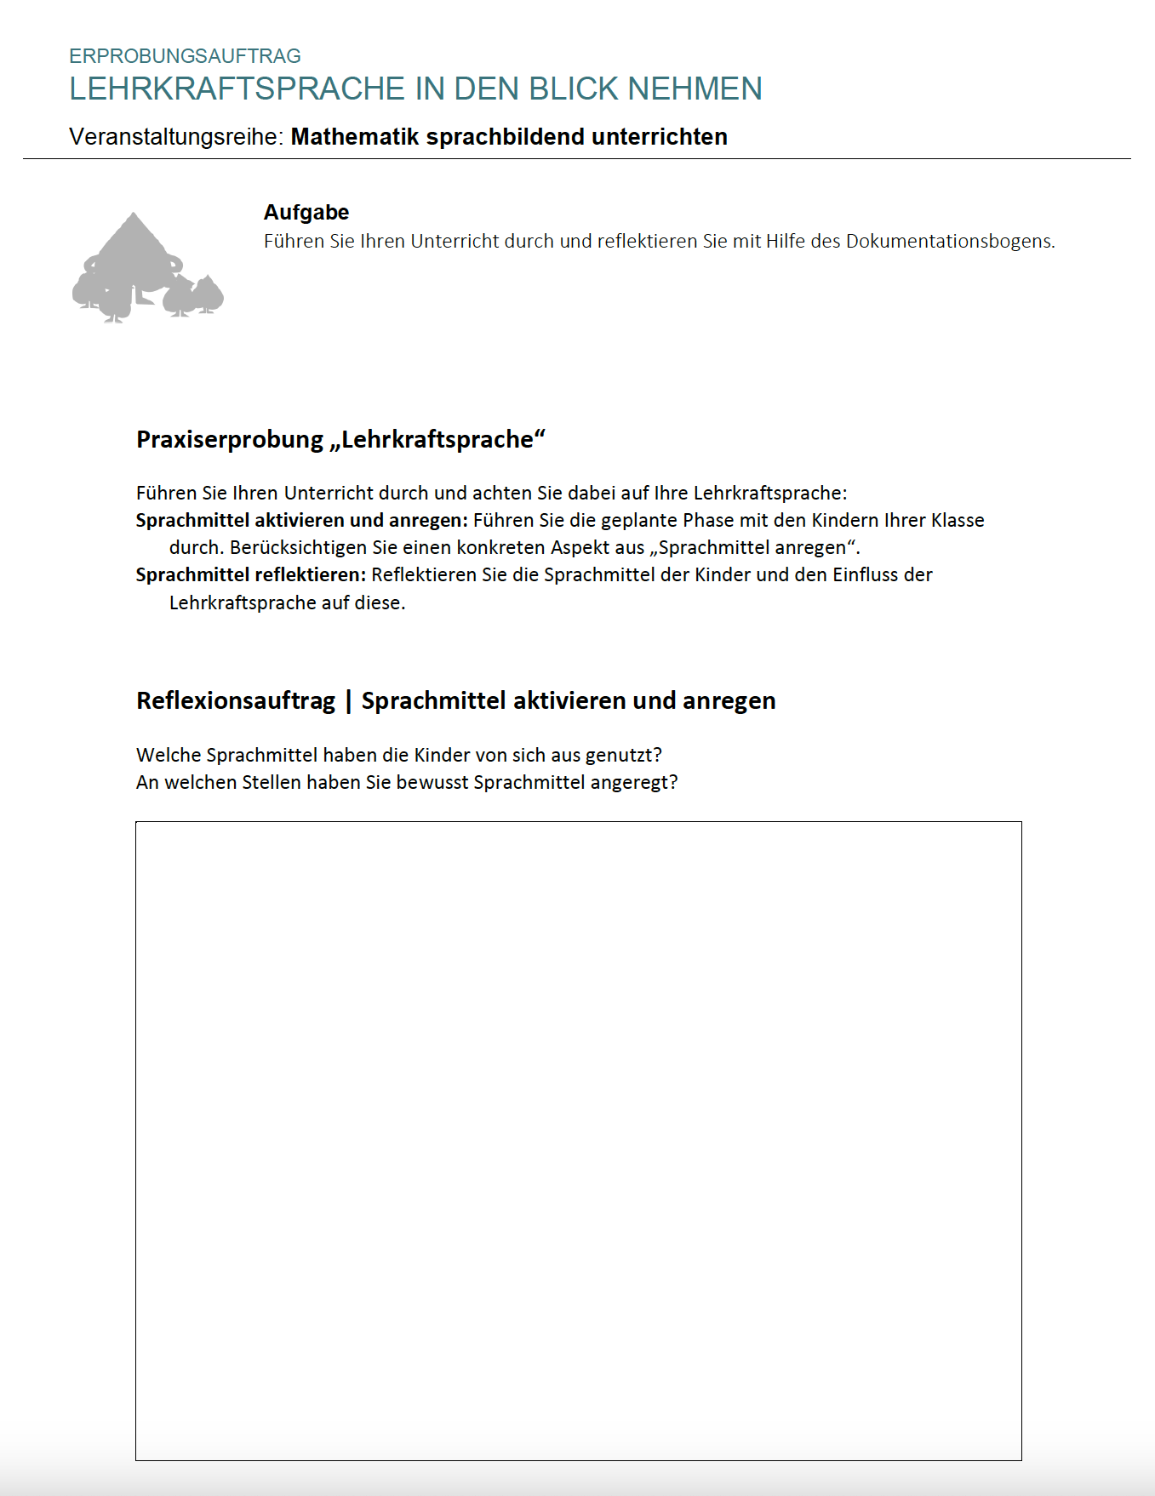
Reflexion des Erprobungsauftrags
Notes:
Die Arbeitsaufträge zur Planung und Durchführung sowie das Arbeitsblatt zur Ergebnissicherung werden als Erinnerung und Anknüpfung an die letzte Veranstaltung gezeigt.

Slide 12
Reflexion des Erprobungsauftrags
Berichten Sie über die Durchführung und Ihre Beobachtungen:
Welche Sprachmittel und Visualisierungen haben Sie berücksichtigt?
Hat Ihre Lehrkraftsprache die Lernenden dabei unterstützt, ihre Entdeckungen zu versprachlichen?
Welchen Aspekt aus „Sprachmittel anregen“ haben Sie besonders fokussiert? Inwiefern hat dies Wirkung gezeigt?
Notes:
Aktivität zur Reflexion des Erprobungsauftrags zum Modul 2 „Lehrkraftsprache in den Blick nehmen“

Slide 13
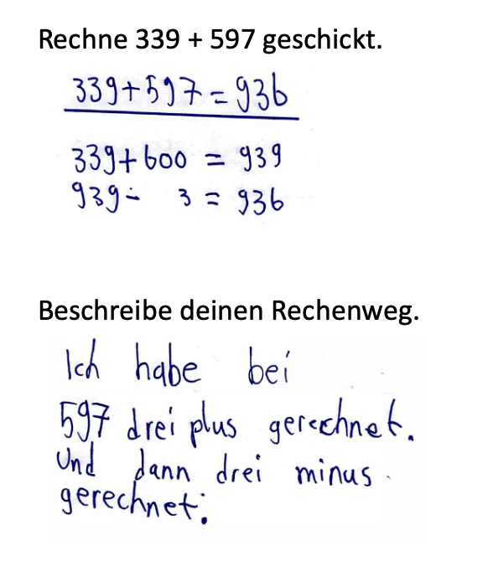
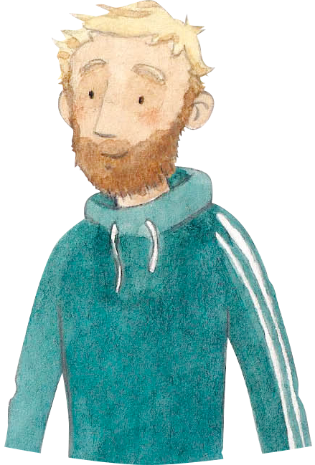
Reflexion des Erprobungsauftrags
WARUM LERNENDE DIE GEMEINSAME SPRACHE DENNOCH NICHT NUTZEN
Wir haben in der Klasse gemeinsam einen Sprachspeicher entwickelt und viel über diesen Rechenweg gesprochen. Dennoch nutzen sie die vereinbarten Ausdrücke nicht.
Ich habe mündlich aktiv versucht, Sprachmittel anzuregen. Das hat schon viel besser geklappt als in dieser schriftlichen Äußerung! Aber …
Maliks Bearbeitung
Unter einer Erklärung bzw. Beschreibung oder auch einer Begründung stelle ich mir eigentlich etwas anderes vor …
DENKMOMENT
Was können Gründe dafür sein, dass Kinder hier Schwierigkeiten haben?
Notes:
Hier zeigen sich mehrere Schwierigkeiten:
Verweis auf Modul 1 und 2 (Anfang): Sprachspeicher muss gelebt werden.
Schriftlich ist eine Erklärung/Beschreibung deutlich schwieriger als mündlich (ggf. Unterstützungsmaßnahmen nötig, die Mündlichkeit zulassen)
Beschreibungen und Begründungen sind anspruchsvoll und werden nicht “intuitiv“ gelernt, sondern müssen aktiv im Unterricht adressiert (Beschreiben: Abschnitte 3 und 5) und gefördert (Begründen: Abschnitte 4 und 6) werden.

Slide 14
Reflexion des Erprobungsauftrags
WARUM LERNENDE DIE GEMEINSAME SPRACHE DENNOCH NICHT NUTZEN
Verständnis überprüfen
Können Lernende bereits vereinbarte Sprachmittel nur schwer für eigene Sprachproduktionen nutzen, kann dies auch daran liegen, dass sie den mathematischen Inhalt nicht verstanden haben. Daher sollten Materialhandlungen kontinuierlich und wiederholend genutzt werden.
Individuelle Sprachkompetenzen berücksichtigen Sprachmittel werden je nach individuellen sprachlichen Kompetenzen von Lernenden unterschiedlich schnell aufgenommen.
Maliks Bearbeitung
Sprachbildung langfristig denken Lernende brauchen wiederholt Gelegenheit, sich im Beschreiben oder auch Begründen mathematischer Ideen zu üben.
Notes:
„Verständnis überprüfen“ sollte immer der erste Fokus sein – das Verständnis scheint bei Malik nicht das Problem zu sein, aber wir schauen darauf später nochmal gezielt darauf.
Der letzte Kasten ist mit einer Lupe versehen, denn er liegt heute im Fokus!
Wir kommen dabei an einigen Stellen auf die halbschriftliche Strategie der Hilfsaufgabe zurück.

Slide 15
Gliederung
Reflexion des Erprobungsauftrags
Beschreiben und Begründen – Sensibilisierung und Hintergrund
Beschreibungen fokussieren und anregen
Beschreibungen unterstützen und fördern
Begründungen fokussieren und anregen
Begründungen unterstützen und fördern
Reflexion und Ausblick (Erprobungsauftrag)

Slide 16
Hintergrundinfos
HINWEISE ZU DER AKTIVITÄT AUF DEN FOLIEN 17–18
Ziel: Ziel der folgenden Aktivität ist, dass die Teilnehmenden sich zunächst auf den heutigen Schwerpunkt besinnen: Es geht um eine allgemeine Haltung der Wichtigkeit von Beschreibungs- und Begründungsprozessen. Diese können sich auf sämtliche Inhaltsbereiche beziehen – diese Vielfalt ist im Anschluss an den ersten Teil der Aktivität auch hervorzuheben. Der zweite Teil der Aktivität widmet sich den Schwierigkeiten und Herausforderungen beim Beschreiben (und ggf. Begründen). Auch diese können vielfältig sein: Den Kindern stehen die notwendigen Sprachmittel nicht zur Verfügung, sie wissen nicht, was dabei überhaupt geleistet werden muss usw.

Slide 17
Beschreiben und Begründen
Gedankenreise: Überlegen Sie einmal für sich:
Was war die letzte Situation in Ihrem Unterricht, in der die Kinder beschreiben (und ggf. begründen) sollten?
Stand das Beschreiben (und Begründen) im Fokus oder war es eher ein „Nebenprodukt“?
Wodurch wurde das Beschreiben (und Begründen) notwendig (z. B. Formulierung im Lehrwerk, mündliche Einforderung durch Sie …)?
Notes:
3 min jeder für sich, dann zu nächster Folie (Fortsetzung der Aktivität) übergehen

Slide 18
Beschreiben und Begründen
Denken Sie weiter:
Welche Schwierigkeiten/Herausforderungen sind dabei aufgetreten?
Notes:
Weitere 3 min jeder für sich, dann Sammeln im Plenum
Erstmal stehen lassen – wir kommen später darauf zurück.

Slide 19
Beschreiben und Begründen
BLICK IN DEN LEHRPLAN: BESCHREIBEN (PROZESSE)
Drei wesentliche Elemente:
Eigene Beschreibungen vornehmen
Über Beschreibungen sprechen
Beschreibungen nachvollziehen
(MSB NRW, 2021)
Notes:
Beschreiben wird im Lehrplan unter dem Kommunizieren fokussiert …

Slide 20
Beschreiben und Begründen
BLICK IN DEN LEHRPLAN: BESCHREIBEN (INHALTE)
…
(MSB NRW, 2021)
Notes:
… und in den einzelnen Inhalten präzisiert. Hier im Bereich Zahlen und Operationen, aber auch …

Slide 21
Beschreiben und Begründen
BLICK IN DEN LEHRPLAN: BESCHREIBEN (INHALTE)
…
(MSB NRW, 2021)
Notes:
… in anderen Inhalten wie Raum und Form.

Slide 22
Beschreiben und Begründen
BLICK IN DEN LEHRPLAN: BEGRÜNDEN
Drei wesentliche Elemente:
Eigene Begründungen vornehmen
Über Begründungen sprechen
Begründungen nachvollziehen
(MSB NRW, 2021)
Notes:
Wir bleiben in diesem Modul bei den Operatoren „Beschreiben“ und „Begründen“, da es sich in der Regel um Ausdrücke handelt, die auch in Lehrwerken genutzt werden. Manchmal wird das „Begründen“ durch den Operator „Erklären“ ersetzt.

Slide 23
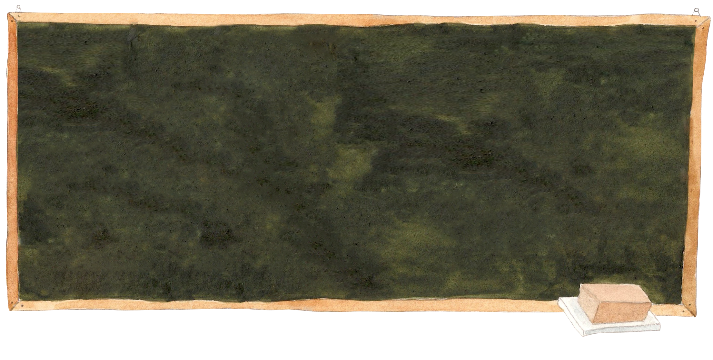
Beschreiben und Begründen
HINTERGRUND: BAUSTEINE DES BESCHREIBENS UND BEGRÜNDENS
Wahrnehmen von mathematischen Phänomenen
Wahrnehmen mathematischer Sachverhalte (z. B. Wahrnehmen von Mustern, Aufgabenzusammenhängen, vorteilhaften Rechenwegen …)
Fokussierung auf relevante (und ggf. irrelevante) mathematische Zusammenhänge
6 + 1 = 7
5 + 2 = 7
4 + 3 = 7
3 + 4 = 7
Immer plus und das Gleichzeichen steht immer untereinander.
(in Anlehnung an Bezold, 2010)
Notes:
Auf den folgenden Folien werden vier zusammenhängende Bausteine des Beschreibens und Begründens illustriert, denn das Beschreiben und Begründen ist eigentlich nie getrennt zu sehen, wie es im Lehrplan beispielsweise geschieht, sondern oftmals ein aufbauender Prozess: Am Anfang steht das Wahrnehmen von mathematischen Phänomenen, denn wenn ich nichts „Besonderes“ wahrnehme, habe ich nichts, das ich beschreiben kann.

Slide 24
Beschreiben und Begründen
HINTERGRUND: BAUSTEINE DES BESCHREIBENS UND BEGRÜNDENS
Wahrnehmen von mathematischen Phänomenen
Beschreiben des Wahrgenommenen
Wahrgenommene mathematische Phänomene in eigenen Worten beschreiben
Bestmögliche Unterstützung der Kinder durch Sprachspeicher
6 + 1 = 7
5 + 2 = 7
4 + 3 = 7
3 + 4 = 7
Immer plus. Die erste Zahl wird um eins kleiner, die zweite um eins größer. Das Ergebnis ist gleich.
Sprachbildung, Modul 1 & 2
(in Anlehnung an Bezold, 2010)
Notes:
Das Wahrgenommene muss in Worte gefasst werden. Das geschieht in der Regel erstmal beschreibend, also in dem Sinne, dass die Kinder zunächst berichten, was sie entdeckt oder gemacht haben.
Hier Verweis auf Modul 1 und Beginn von Modul 2 (Reflexion Praxiserprobung) der Fortbildungsreihe – dort werden Sprachspeicher ausführlich thematisiert. Wir werden noch an einigen anderen Stellen in diesem Modul auf die Bedeutung von Sprachspeichern zurückkommen.

Slide 25
Beschreiben und Begründen
HINTERGRUND: BAUSTEINE DES BESCHREIBENS UND BEGRÜNDENS
Wahrnehmen von mathematischen Phänomenen
Beschreiben des Wahrgenommenen
Hinterfragen des Wahrgenommenen
Ist das immer so? Warum ist das so?
Ausgangspunkt: Das wahrgenommene Phänomen wird erstmal angenommen (von den anderen Kindern oder von sich selbst)
Hinterfragen liefert Begründungsnotwendigkeit
6 + 1 = 7
5 + 2 = 7
4 + 3 = 7
3 + 4 = 7
Das sind nur einige Rechnungen. Könnte das auch so weiter gehen?
DENKMOMENT
Welche Fragen/Impulse fallen Ihnen noch ein, um die Kinder zum Hinterfragen anzuregen?
Ist das auch bei anderen Päckchen so?
(in Anlehnung an Bezold, 2010)
Notes:
Das Bedürfnis zu begründen entsteht bei Kindern häufig nicht „aus sich selbst heraus“, daher bedarf es ggf. der Nachfrage durch die Lehrkraft: Der Übergang zum Begründen geschieht genau dann, wenn die Frage nach der Allgemeingültigkeit und dem „Warum“ gestellt wird. Eine typische Fragestellung ist im Beispiel rechts erkennbar: „Warum ist das so?“. Dadurch wird bei den Kindern erst der Anlass zum Begründen geschaffen. Bei anderen Aufgabenstellungen sind auch noch andere Fragestellungen denkbar:
Sind das alle Lösungen? Seid ihr euch sicher?
Hat Adri Recht mit dem, was er sagt? Warum?
Ich sehe das aber anders. Ich behaupte, dass …
Warum ist das Ergebnis von 12 – 6 um 1 kleiner als das Ergebnis von 12 – 5? 6 ist doch größer als 5?
Warum funktioniert dieser Rechenweg immer?

Slide 26
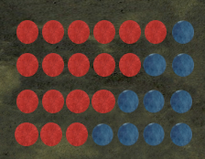
Beschreiben und Begründen
HINTERGRUND: BAUSTEINE DES BESCHREIBENS UND BEGRÜNDENS
Wahrnehmen von mathematischen Phänomenen
Beschreiben des Wahrgenommenen
Hinterfragen des Wahrgenommenen
Begründen des Wahrgenommenen
Untersuchung des Wahrheitsgehalts der gewonnenen Vermutungen auf allgemeiner Ebene
Dafür: Vermutungen an weiteren Beispielen positiv testen; dabei nichts Widersprüchliches entdecken
6 + 1 = 7
5 + 2 = 7
4 + 3 = 7
3 + 4 = 7
Es ergibt sich ein Muster bis alle Plättchen blau sind …
(in Anlehnung an Bezold, 2010)
Notes:
Impulse des Hinterfragens eröffnen somit Möglichkeiten für Begründungen.
Hinweis: An dieser Stelle bleibt bewusst offen, wie das Beschreiben und Begründen gefördert werden kann. Es geht vielmehr darum, die im Lehrplan getrennten Kompetenzbereiche miteinander zu verknüpfen und die Bedeutsamkeit des Wahrnehmens mathematischer Phänomene für das Beschreiben und des Hinterfragens dieser Phänomene für das Begründen zu erkennen.

Slide 27
Beschreiben und Begründen
BESCHREIBEN UND BEGRÜNDEN LANGFRISTIG DENKEN
Begründen
Beschreiben
Beschreiben und Begründen muss im Unterricht fokussiert und angeregt sowie unterstützt und gefördert werden!
Notes:
Dieser Prozess wird hier nochmals verkürzt dargestellt. Der Pfeil macht deutlich, wie der Lernprozess langfristig zu sehen ist, aber verrät noch nicht, wie die Kinder in diesem Prozess unterstützt werden können.

Slide 28
Gliederung
Reflexion des Erprobungsauftrags
Beschreiben und Begründen – Sensibilisierung und Hintergrund
Beschreibungen fokussieren und anregen
Beschreibungen unterstützen und fördern
Begründungen fokussieren und anregen
Begründungen unterstützen und fördern
Reflexion und Ausblick (Erprobungsauftrag)

Slide 29
Hintergrundinfos
HINWEISE ZU DER AKTIVITÄT AUF FOLIE 32
Ziel: Ziel der folgenden Aktivität ist, dass die Teilnehmenden sich zunächst bewusst machen, welche Elemente für eine gute Beschreibung des halbschriftlichen Verfahrens Hilfsaufgabe notwendig sind: „Ich ergänze die zweite Zahl 597 zu 600, indem ich 3 addiere. Ich rechne dann zuerst die einfachere Aufgabe 339 + 600. Die 3 ziehe ich anschließend wieder ab.“ (für eine kindgerechte tragfähige Formulierung siehe auch Abschnitte 5 und 6 dieses Moduls im Kontext des Begründens). Klar ist: wenn ich meine Vorgehensweise beschreibe, muss ich mir die einzelnen Schritte bewusst machen und dafür eine präzise Sprache nutzen. Solche Kriterien lassen sich auch auf die Beschreibung des Vorgehens bei der Subtraktion (Schritt 2 der Aktivität) übertragen. Dennoch benötigen wir einige Anpassungen der Sprachmittel (vgl. Reflexion des 1. Erprobungsauftrags „Sprachspeicher“). Wenn Vorgehensweisen in anderen Aufgaben(-formaten)/Kontexten beschrieben werden sollen, benötige ich gänzlich andere Sprachmittel. Noch weniger helfen universelle Kriterien für gute Beschreibungen, wenn es nicht mehr um Beschreibungen von Vorgehensweisen, sondern um Beschreibungen von Auffälligkeiten und Zusammenhänge oder um jene von Darstellungsweisen geht.

Slide 30
Hintergrundinfos
HINWEISE ZU DER AKTIVITÄT AUF FOLIE 32
Konkrete und (scheinbar) allgemeingültige Kriterien, die genannt werden könnten:
Konkrete Kriterien | Allgemeingültige Kriterien
Fachausdrücke verwenden wie Summe, Summand, addieren, subtrahieren | Fachausdrücke verwenden
Am Rechenstrich erklären bzw. eine andere bildliche Darstellung nutzen (siehe nächste Folie) | Forschermittel nutzen
Zahlbeziehungen mit genauen Zahlen benennen („597 liegt nah an der 600.“) | Nachvollziehbarkeit (der Struktur)
Reihenfolge einhalten | Kleinschrittigkeit (z. B. Teilschritte)
 | Eindeutigkeit
 | Fokus auf den Verstehenskern
… | …

Slide 31
Hintergrundinfos
HINWEISE ZU DER AKTIVITÄT AUF FOLIE 32
Eine mögliche Diskussion zu Bildern und Materialien im Allgemeinen und dem Rechenstrich im Besonderen im Plenum könnte zum Beispiel folgendermaßen aussehen:
Eine Visualisierung am Rechenstrich gehört zu einer guten Beschreibung dazu.
Bei der Beschreibung des Rechenweges zur Addition und auch zur Subtraktion ist der Rechenstrich geeignet. Aber bei anderen Rechenwegen oder auch zur Beschreibung von Aufgabenformaten doch nicht!?
Sollte eine Beschreibung wirklich den Bezug zu Visualisierungen herstellen? Oder ist sie nicht dann besonders gut, wenn sie ohne ein Bild auskommt?
Bei einigen Kindern fände ich es super, wenn sie beim Beschreiben den Bezug zu Bildern herstellen. Andere kommen vielleicht ohne diese aus, weil ihre Sprache schon präziser ist.

Slide 32
Beschreibungen fokussieren und anregen
Erinnern Sie sich an das Beispiel von Malik aus dem Einstieg. Was wäre Ihrer Meinung nach eine gute Beschreibung für diesen Rechenweg?
Übertragen Sie die Beschreibung auf das analoge Vorgehen zur Lösung der Aufgabe 936 – 597.
Welche Kriterien für gute Beschreibungen haben Sie gefunden?
Inwiefern lassen sich die Kriterien von 1. zu 2. übertragen?
Inwiefern lassen sich die Kriterien für gute Beschreibungen auf andere Rechenwege, Aufgaben(-formate) und gefundene Auffälligkeiten und Zusammenhänge übertragen?
Notes:
WICHTIG: Der Rechenweg von Malik ist sicherlich kein Rechenweg, den viele Kinder von sich aus wählen. Allerdings geht es hier auch nicht um diesen speziellen Rechenweg. Das Beispiel wurde gewählt, um ein eher für das Beschreiben und Begründen vermutlich untypische Beispiel zu nutzen. Dies soll verdeutlichen, dass es im Unterricht viele Situationen gibt, in denen das Beschreiben und Begründen thematisiert werden kann. Hier fokussieren wir erstmal das Beschreiben, später auch noch das Begründen.

Slide 33
Beschreibungen fokussieren und anregen
WAS ZEICHNET EINE GUTE BESCHREIBUNG AUS?
Die Kinder sollen auch im Deutschunterricht an diversen Stellen beschreiben: Gegenstände, Rezepte, Unfallhergänge…
Die Texte, die dabei entstehen, sind aber sehr verschieden und damit auch die Kriterien, mit denen diese Texte als „gut“ eingestuft werden. Bei Kochrezepten erarbeite ich mit den Kindern andere Satzanfänge und Kriterien als bei Unfallberichten.
Ähnlich verhält es sich mit Beschreibungen im Mathematikunterricht. Je nach mathematischer Beschreibungssituation sind die Kriterien für gelungene Beschreibungen verschieden.
Notes:
Bezug zum Fach Deutsch: Auch hier sind Beschreibungen nicht immer gleich und es können nicht immer die gleichen Kriterien angesetzt werden für gute Beschreibungen.

Slide 34
Beschreibungen fokussieren und anregen
WAS ZEICHNET EINE GUTE BESCHREIBUNG AUS?
Allen Beschreibungen im Mathematikunterricht ist gemeinsam: Sie beantworten die Frage nach dem Was bzw. Wie.
Um diese beantworten zu können, müssen Lernende …
genau beschreiben, was sie sehen und ggf. wo sie es sehen.
es so ausdrücken, dass andere sie verstehen können.
Aber worin unterscheiden sich Beschreibungen im Mathematikunterricht?
Notes:
Wie gerade schon deutlich wurde: Beschreibungen müssen genau und für andere verstehbar sein.

Slide 35
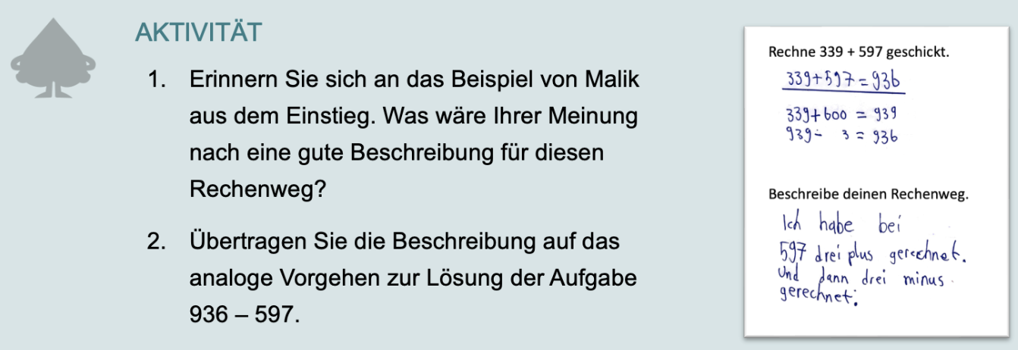
Beschreibungen fokussieren und anregen
BESCHREIBUNGEN UNTERSCHEIDEN SICH: VORGEHENSWEISEN BESCHREIBEN
Notes:
Ihre Aktivität von gerade war eine Aufforderung zur Beschreibung der Vorgehensweise.

Slide 36
Beschreibungen fokussieren und anregen
BESCHREIBUNGEN UNTERSCHEIDEN SICH: AUFFÄLLIGKEITEN UND ZUSAMMENHÄNGE BESCHREIBEN
DENKMOMENT
Welche Situationen fallen Ihnen noch ein, in denen die Kinder Zusammenhänge beschreiben sollen?
Notes:
Beschreibungen können sich auch auf Auffälligkeiten und Zusammenhänge, also Entdeckungen beziehen.
Klassische Fragen hier: „Was fällt dir auf?“, „Was ist gleich, was ist verschieden?“
Das Beschreiben von Zusammenhängen wird noch Gegenstand der Praxiserprobung werden.
Dieser Denkmoment kann kürzer gehalten werden (z. B. Nennung einiger Situationen im Plenum), denn ein vergleichbarer Denkmoment kommt beim Begründen nochmals und wird dort mehr Raum einnehmen. Auf der folgenden Folie werden beispielhaft einige Situationen aufgeführt.

Slide 37
Beschreibungen fokussieren und anregen
BESCHREIBUNGEN UNTERSCHEIDEN SICH: AUFFÄLLIGKEITEN UND ZUSAMMENHÄNGE BESCHREIBEN
Zusammenhänge in Aufgabenserien betrachten, z. B. in schönen Päckchen, Zahlenmauern, Rechendreiecken …
Zahlbeziehungen betrachten, z. B. die kleine Aufgabe 3 + 4 zur Berechnung der großen Aufgabe 13 + 4 nutzen, Zahlen verdoppeln und halbieren, Teiler einer Zahl, Zahlzerlegungen …
Zusammenhänge von/in Darstellungen betrachten, z. B. in Wimmelbildern Aufgaben hineinsehen, Informationen von Säulendiagramm und Tabelle aufeinander beziehen…
Zusammenhänge als strategisches Werkzeug nutzen, z. B. Veränderungen von Würfelgebäuden durch Umlegen eines Würfels…
Notes:
Wichtig: Es braucht nicht immer das „große Aufgabenformat“!

Slide 38
Beschreibungen fokussieren und anregen
BESCHREIBUNGEN UNTERSCHEIDEN SICH: MATHEMATISCHE OBJEKTE BESCHREIBEN
Notes:
Eine andere Art der Beschreibung im MU: Beschreibung von mathematischen Objekten, hier im Kontext der Geometrie. Denkbar wäre eine Beschreibung von mathematischen Objekten aber auch z. B. mit Bezug zu Baumdiagrammen.

Slide 39
Beschreibungen fokussieren und anregen
WAS ZEICHNET EINE GUTE BESCHREIBUNG AUS?
Allen Beschreibungen im Mathematikunterricht ist gemeinsam: Sie beantworten die Frage nach dem Was bzw. Wie.
Um diese beantworten zu können, müssen Lernende …
genau beschreiben, was sie sehen und ggf. wo sie es sehen.
es so ausdrücken, dass andere sie verstehen können.
Dies kann kann dabei in ganz unterschiedlicher Gestalt je nach Unterrichtsgegenstand und Art der Beschreibung ausgestaltet werden:
Wie bin ich vorgegangen / habe ich gerechnet?
Was habe ich entdeckt?
Was ist gleich, was ist verschieden?
…
Notes:
Kommen wir also zurück zu unseren Kriterien für gute Beschreibungen: Die unten neu hinzugekommenen Punkte machen deutlich, dass es auch im Mathematikunterricht keine allgemeingültigen Kriterien für gute Beschreibungen geben kann – sie müssen im Unterricht jeweils konkretisiert und ausgehandelt werden.

Slide 40
Beschreibungen fokussieren und anregen
KERNBOTSCHAFT 1
In meinem Mathematikunterricht biete ich verschiedene Anlässe zum Beschreiben. Zudem bespreche ich Kriterien für gute Beschreibungen abhängig von der Art der Beschreibung und vom Unterrichtsgegenstand.

Slide 41
Gliederung
Reflexion des Erprobungsauftrags
Beschreiben und Begründen – Sensibilisierung und Hintergrund
Beschreibungen fokussieren und anregen
Beschreibungen unterstützen und fördern
Begründungen fokussieren und anregen
Begründungen unterstützen und fördern
Reflexion und Ausblick (Erprobungsauftrag)

Slide 42
Beschreibungen unterstützen und fördern
Malik scheint seinen Rechenweg zu verstehen. Jetzt möchte ich ihn dabei unterstützen, dass er seinen Rechenweg auch beschreiben kann.
Maliks Bearbeitung
DENKMOMENT
Wie kann Malik darin unterstützt werden, seinen Rechenweg (schriftlich) beschreiben zu können?
Notes:
Drei Unterstützungen werden auf den folgenden Folien gezeigt:
Sprachspeicher könnten Malik unterstützen.
Zudem könnten Mittel zum Forschen (wie z. B. der Rechenstrich) Maliks Rechenweg gut illustrieren.
Die Unterstützung kann auch bei der Entlastung des Aufschreibens ansetzen. Dies kann durch Aufnahmemedien erreicht werden.

Slide 43
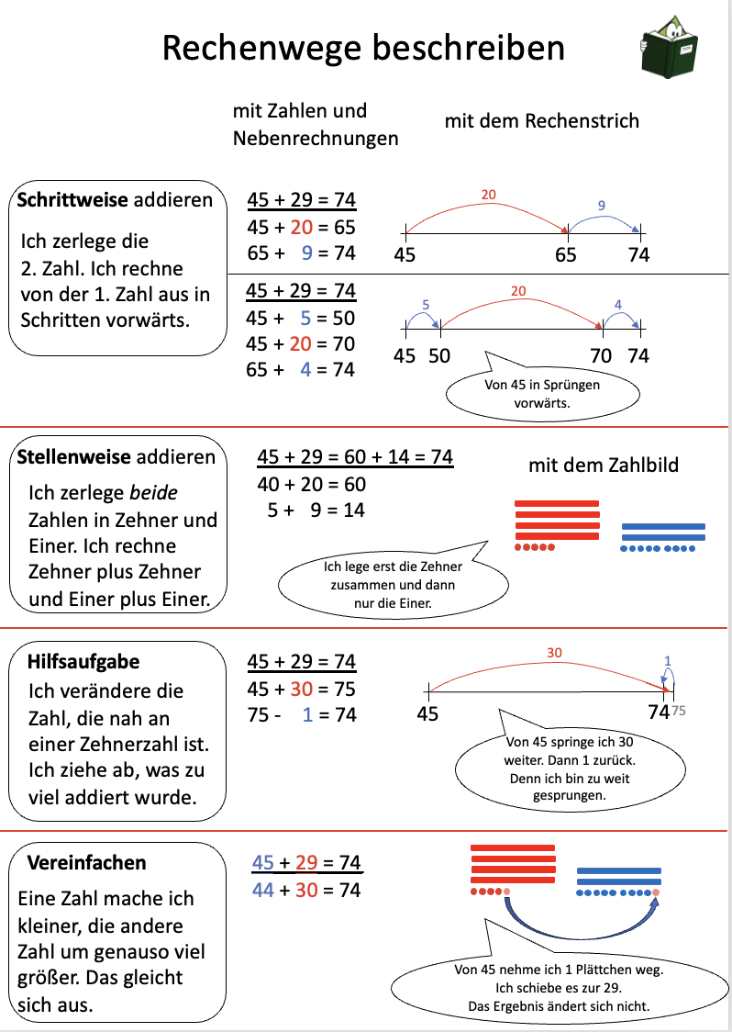
Beschreibungen unterstützen und fördern
SPRACHSPEICHER
Zur Beschreibung des Vorgehens muss Malik einzelne Elemente der Rechnung in den Blick nehmen. Vielleicht fehlen ihm die Sprachmittel dafür …
Sprachspeicher unterstützen durch die zur Verfügung gestellten Sprachmittel das Beschreiben.
Das Verständnis wird vor allem durch Visualisierungen gefördert.
Sprachbildung, Modul 1 & 2
Notes:
Verweis auf Modul 1 und Beginn von Modul 2 (Reflexion Praxiserprobung) der Fortbildungsreihe – hier werden Sprachspeicher ausführlich thematisiert.

Slide 44
Beschreibungen unterstützen und fördern
MITTEL ZUM FORSCHEN
Mittel zum Forschen wie z. B. der Rechenstrich dienen u. a. zum anschaulichen Darstellen der eigenen Rechenwege.
Sie verdeutlichen, dass die Kinder ihren Rechenweg auch anschaulich „denken“ können.
Zur Beschreibung seines Rechenwegs kann Malik den Rechenstrich nutzen. Die Sprünge visualisieren, wie er gedacht hat.
https://pikas.dzlm.de/node/556
Sprachbildung, Modul 1
Notes:
Mittel zum Forschen sind nicht nur Farben und Pfeile, sondern auch der Rechenstrich ist ein Mittel zum Forschen, das hier helfen kann. Malik kann dann durch eine anschauliche Darstellung sein Geschriebenes illustrieren. Das wäre eher eine Sprachentlastung, aber durch den Rechenstrich kann Malik zeigen, wie er gedacht hat, auch wenn ihm noch die Worte fehlen. In einem zweiten Schritt kann er dann überlegen, dass er zu jedem Sprung am Rechenstrich einen Satz schreibt und dazu die Wörter des Sprachspeichers nutzt.

Slide 45
Beschreibungen unterstützen und fördern
AUFNAHMEMEDIEN
Vielleicht fällt es ihm leichter, wenn er seine Beschreibung zunächst nicht verschriftlichen muss …
Der Prozess kann durch Sprachaufnahmefunktionen z. B. am Tablet oder mit Hilfe eines Audiostifts unterstützt werden.
Die Kinder können ihre Entdeckungen und Begründungen zunächst aufsprechen und diese dann überprüfen und ggf. anschließend verschriftlichen.
Notes:
Manchmal helfen allgemeine Unterstützungsangebote weiter, wie z. B. Aufnahmemedien. Diese entlasten vor allem die schriftliche Sprachproduktion. Aufnahmen können gegenseitig vorgespielt und dadurch gemeinsam verbessert werden.

Slide 46
Beschreibungen unterstützen und fördern
WENN ALLGEMEINE HILFEN NICHT REICHEN …
Maliks Beschreibung ist nun etwas präziser. Allerdings ist sie weiterhin lückenhaft. Hier bedarf es weiterer Hilfestellungen.
Maliks Bearbeitung
Notes:
Malik hat seine Beschreibung überarbeitet. Aber so ganz perfekt ist sie immer noch nicht. Wir kann er weiter unterstützt werden?

Slide 47
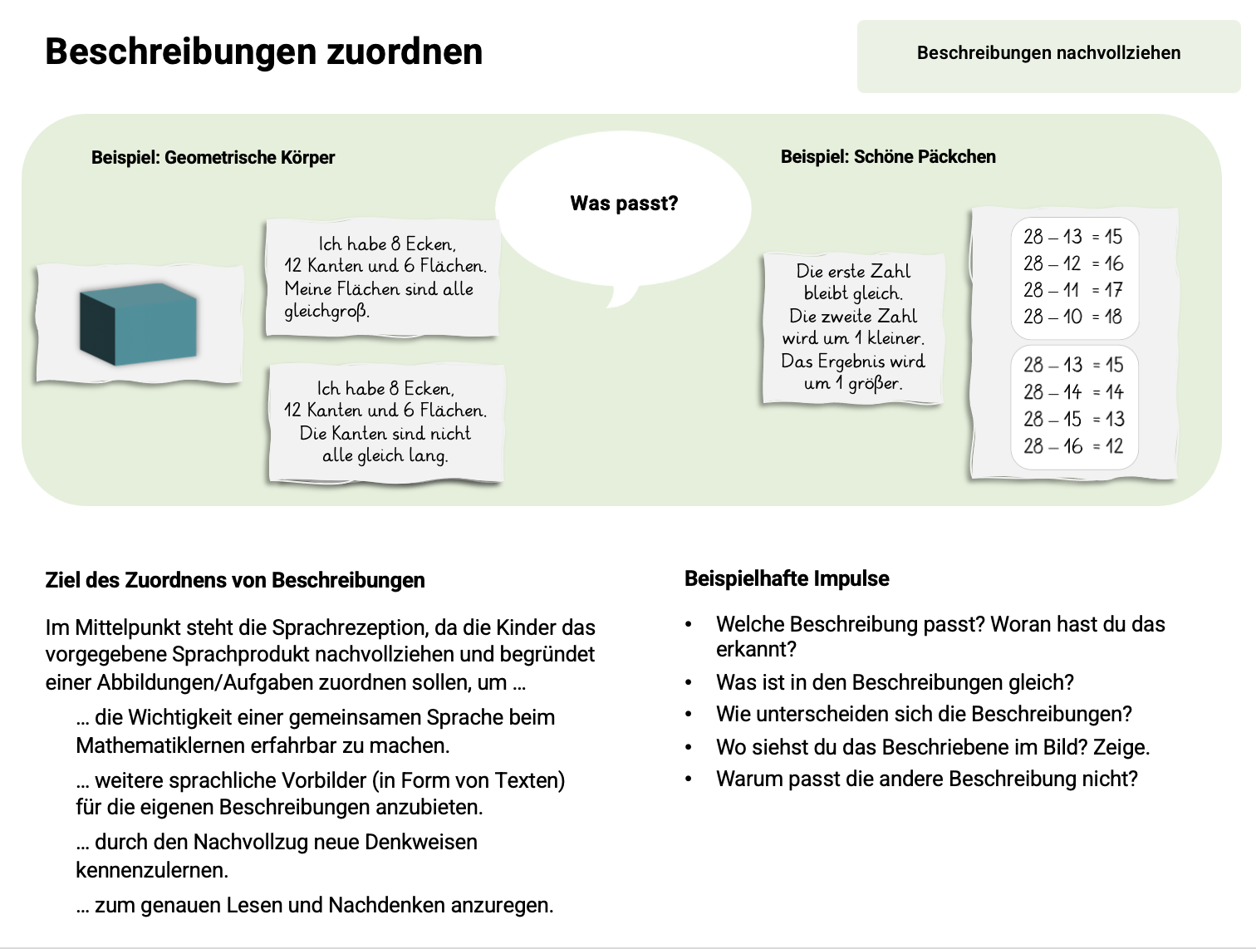
Beschreibungen unterstützen und fördern
WENN ALLGEMEINE HILFEN NICHT REICHEN …
Maliks Beschreibung ist nun etwas präziser. Allerdings ist sie weiterhin lückenhaft. Hier bedarf es weiterer Hilfestellungen.
Maliks Bearbeitung
Notes:
Sprachvorbilder können hier hilfreich sein. Durch die Aktivität „Beschreibungen zuordnen“ können Sprachvorbilder angeboten werden.

Slide 48
Beschreibungen unterstützen und fördern
SPRACHVORBILDER EINBINDEN
Was passt?
Malik, versuche deinen Rechenweg ähnlich zu beschreiben.
Ich rechne zuerst die einfache Aufgabe 234 + 600. Danach ziehe ich 3 ab.
234 + 597 = 831
234 + 600 = 834
834 - 3 = 831
Ich rechne in Schritten. Ich starte bei 234. Zuerst addiere ich 500, dann 90 und dann 7.
Maliks Bearbeitung
Notes:
Die Beschreibungen auf den Zetteln können den Kindern direkt als Sprachvorbilder für eigene Beschreibungen angeboten werden.
Achtung: Es muss dennoch überprüft werden, ob die Kinder die Sätze der Sprachvorbilder nur übernehmen, die mathematische Idee, die sie beschreiben, aber nicht verstehen. Bei Malik hat man bereits bei seinen individuellen Aufschreibversuchen aber schon das Gefühl, dass er seinen Rechenweg versteht.

Slide 49
Beschreibungen unterstützen und fördern
KERNBOTSCHAFT 2
Ich unterstütze das Beschreiben durch Sprachspeicher, Mittel zum Forschen, Aufnahmemedien und Sprachvorbilder.

Slide 50
Gliederung
Reflexion des Erprobungsauftrags
Beschreiben und Begründen – Sensibilisierung und Hintergrund
Beschreibungen fokussieren und anregen
Beschreibungen unterstützen und fördern
Begründungen fokussieren und anregen
Begründungen unterstützen und fördern
Reflexion und Ausblick (Erprobungsauftrag)

Slide 51
Hintergrundinfos
HINWEISE ZU DER AKTIVITÄT AUF FOLIE 52
Ziel: Ziel der folgenden Aktivität ist, dass die Teilnehmenden zwei Erkenntnisse erlangen:
Begründungen, warum Vorgehensweisen allgemeingültig möglich sind, benötigen Elemente des Beschreibens der Prozesse.
Um dies Lernenden der Primarstufe zugänglich zu machen, ist Darstellungsvernetzung von zentraler Bedeutung.

Slide 52
Begründungen fokussieren und anregen
Begründen Sie für Kinder verständlich, warum Maliks Strategie (Hilfsaufgabe) immer funktioniert.
An welcher Stelle beschreiben Sie?
An welcher Stelle begründen Sie, warum der Rechenweg zur richtigen Lösung führt?

Slide 53
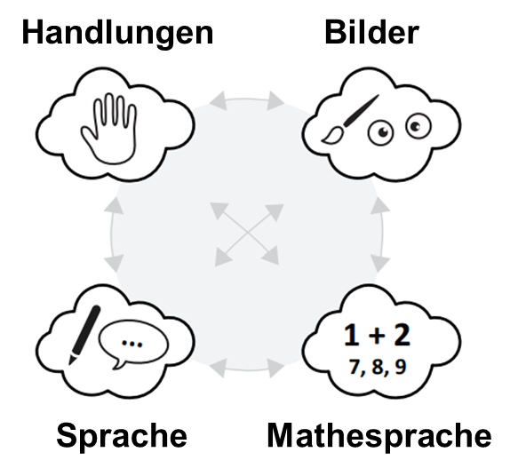
Begründungen fokussieren und anregen
VERSCHIEDENE DARSTELLUNGSFORMEN VERNETZEN – AUCH ZUM UND BEIM BEGRÜNDEN
Rechenschwierigkeiten vermeiden, Modul 1
Ich zeichne den Rechenstrich. Erst einen 600er-Sprung und dann einen 3er-Sprung zurück.
Ich rechne die einfache Aufgabe 339 + 600. Dann habe ich aber 3 zu viel addiert. Diese 3 muss ich wieder abziehen.
339 + 597 = 936
339 + 600 = 939
939 - 3 = 936
Notes:
Darstellungsvernetzung im Fokus in ‚Basiskompetenzen sichern – Rechenschwierigkeiten vermeiden‘, Modul 1.
Hier am Beispiel des Rechenwegs „Hilfsaufgabe“.

Slide 54
Begründungen fokussieren und anregen
WAS ZEICHNET EINE (GUTE) BEGRÜNDUNG AUS?
Allen Begründungen im Mathematikunterricht ist gemeinsam: Sie beantworten die Frage nach dem Warum.
Um diese beantworten zu können, müssen Lernende …
Zusammenhänge über Einzelbeispiele hinaus erklären.
die Richtigkeit von Aussagen hinterfragen.
einbeziehen, wie sie vorgegangen sind.
Worin unterscheiden sich Begründungen im Mathematikunterricht?
Notes:
Den letzten Aspekt schauen wir uns genauer an.

Slide 55
Begründungen fokussieren und anregen
BEGRÜNDUNGEN UNTERSCHEIDEN SICH: VOLLSTÄNDIGKEIT BEGRÜNDEN
Warum sind das alle Lösungen?
Notes:
Ein häufiger Begründungsgegenstand sind „Finde alle“-Aufgaben, die auch in vielen Lehrwerken zum Einsatz kommen.

Slide 56
Hintergrundinfos
HINWEISE ZU DEM DENKMOMENT AUF FOLIE 57
Die Situationen werden gemeinsam gesammelt und können z. B. den Situationen zum Beschreiben von Zusammenhängen (Folien 36/37 gegenübergestellt werden. Leitende Frage kann hier sein: Was ist der „vertiefende“ Aspekt?
Weitere Anlässe für das Begründen von Zusammenhängen:
Zusammenhänge in Aufgabenserien erklären, z. B. Warum bleibt das Ergebnis im schönen Päckchen immer gleich?, Warum wird der Deckstein in der Zahlenmauer immer um 1 größer?
Zahlbeziehungen erklären, z. B. Zahlen verdoppeln und halbieren: „Warum kann ich jede Zahl verdoppeln? Warum kann ich 7 Plättchen nicht in zwei gleich große Hälften zerlegen?“, Teiler einer Zahl: „Warum kann ich 5 nicht durch 2 teilen, aber 10 schon?“, Zahlzerlegungen erklären: „Warum sind das alle?“
Zusammenhänge von/in Darstellungen erklären, z. B. die Passung von verschiedenen Aufgaben in anschaulichen Darstellungen erklären.

Slide 57
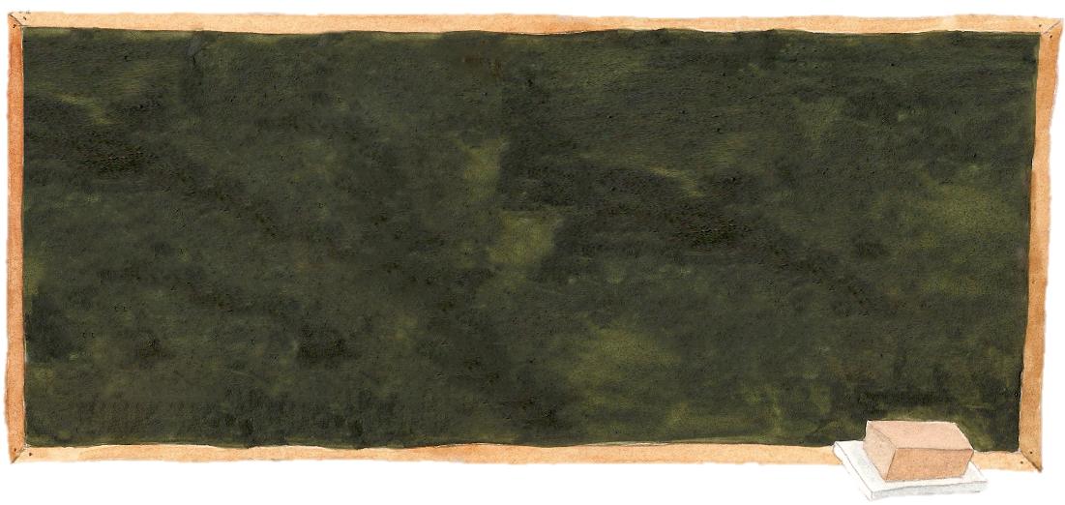
Begründungen fokussieren und anregen
BEGRÜNDUNGEN UNTERSCHEIDEN SICH: ZUSAMMENHÄNGE BEGRÜNDEN
Der Rechenstrich passt zur Aufgabe. Ich gehe erst sieben Hunderter vor und dann sieben Vierer zurück. Also bin ich insgesamt sieben mal Sechsundneunzig vorgegangen.
7 $・$96 = 672
DENKMOMENT
Welche Situationen fallen Ihnen noch ein, in denen die Kinder Zusammenhänge begründen sollen? Notieren Sie mindestens zwei Beispiele.
Warum passt das?
Notes:
Begründungen können sich auch auf Zusammenhänge beziehen.
Klassische Fragen hier: „Warum passt das?“

Slide 58
Begründungen fokussieren und anregen
BEGRÜNDUNGEN UNTERSCHEIDEN SICH: WIRKUNG VON OPERATIONEN BEGRÜNDEN
Notes:
Es können auch Wirkungen von Operationen in Aufgaben in den Blick genommen werden. Darunter fallen alle Formen von systematischen Veränderungen von Aufgabe, also auch zum geschickten Rechnen. Insofern war auch Ihre Aktivität von gerade war eine Aufforderung zur Begründung der Wirkung von mathematischen Operationen.

Slide 59
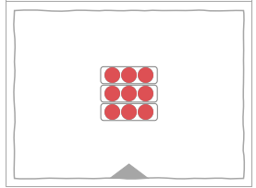
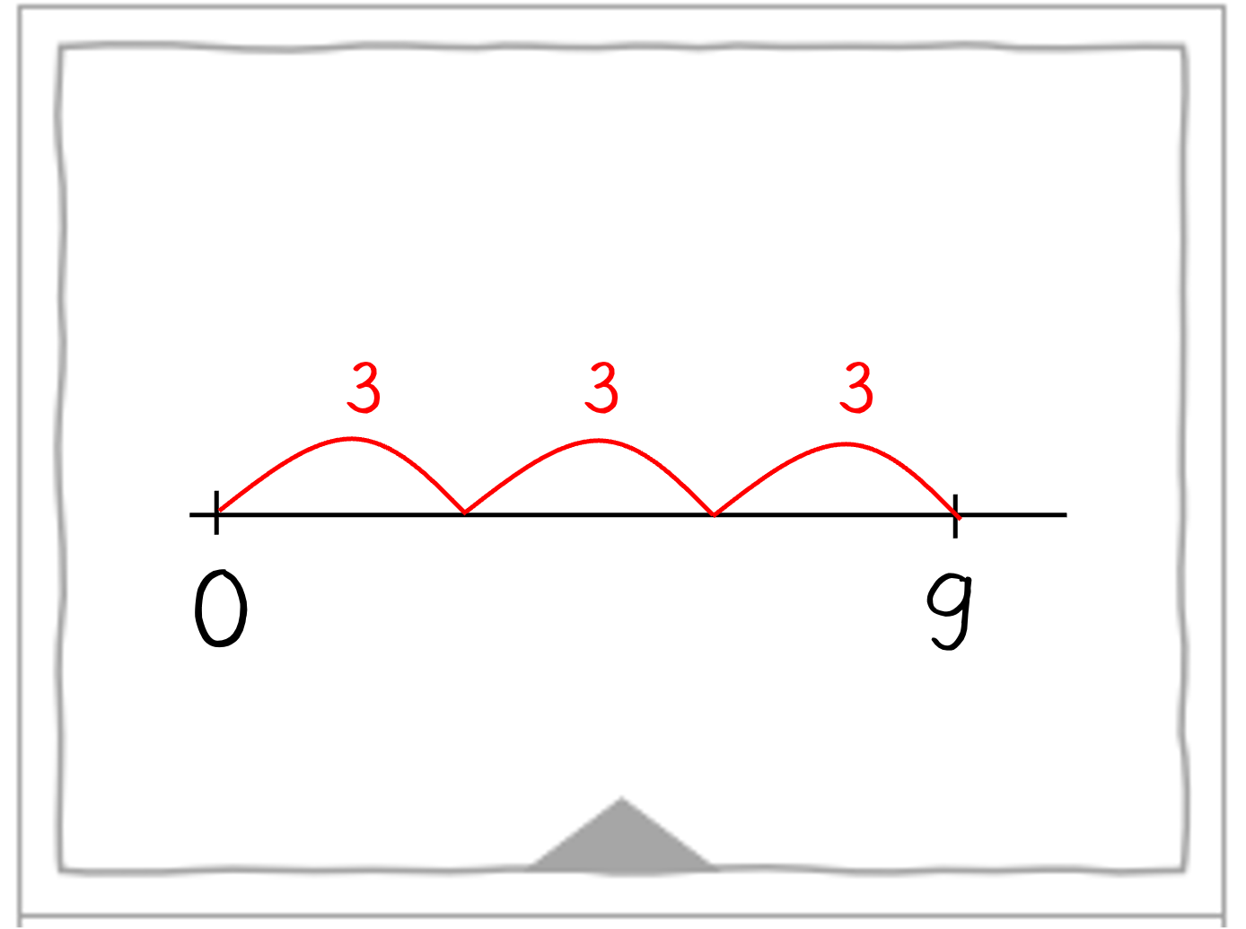
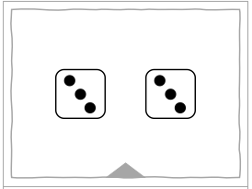
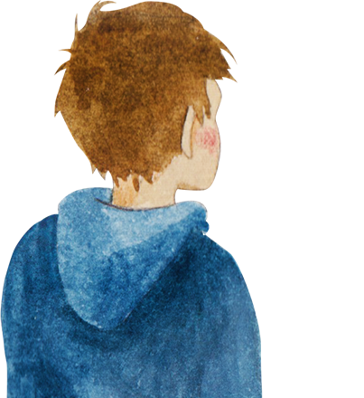
Begründungen fokussieren und anregen
BEGRÜNDUNGEN UNTERSCHEIDEN SICH: LÖSUNGEN AUF STIMMIGKEIT ÜBERPRÜFEN, FEHLLÖSUNGEN BEGRÜNDEN
Die Würfel passen nicht. Ich sehe nur zwei Würfel, es müssten aber drei sein, um zu den anderen Karten zu passen.
Hier stimmt etwas nicht. Erkläre.
Notes:
Vor allem fehlerhafte Lösungen bieten viel Potenzial für das Begründen, denn bei fehlerhaften Lösungen stellt sich schnell die Frage nach dem: „Warum funktioniert das so nicht?“ oder „Warum stimmt das nicht?“

Slide 60
Begründungen fokussieren und anregen
WAS ZEICHNET EINE (GUTE) BEGRÜNDUNG AUS?
Allen Begründungen im Mathematikunterricht ist gemeinsam: Sie beantworten die Frage nach dem Warum.
Um diese beantworten zu können, müssen Lernende …
Zusammenhänge über Einzelbeispiele hinaus erklären.
die Richtigkeit von Aussagen hinterfragen.
einbeziehen, wie sie vorgegangen sind.
Auch die Frage nach dem Warum ist abhängig vom jeweiligen Unterrichtsgegenstand und der Art der Begründung:
‚Warum ist das (immer) so?‘
‚Warum kannst du so rechnen?‘
‚Warum gehört etwas zusammen?‘
‚Stimmt das? Warum? Warum nicht?‘…
Notes:
Diese gerade schon begonnene Folie wurde um Fragestellungen zum Hinterfragen ergänzt.

Slide 61
Begründungen fokussieren und anregen
KERNBOTSCHAFT 3
Ich biete verschiedene Anlässe zum Begründen durch Fragen nach dem Warum. Ich mache deutlich, dass das Beschreiben die Basis dafür darstellt.

Slide 62
Gliederung
Reflexion des Erprobungsauftrags
Beschreiben und Begründen – Sensibilisierung und Hintergrund
Beschreibungen fokussieren und anregen
Beschreibungen unterstützen und fördern
Begründungen fokussieren und anregen
Begründungen unterstützen und fördern
Reflexion und Ausblick (Erprobungsauftrag)

Slide 63
Begründungen unterstützen und fördern
WIE KANN DAS BEGRÜNDEN GEFÖRDERT WERDEN?
Fragen wie ‚Warum ist das (immer) so?‘, „Warum gehört etwas zusammen?“, „Warum kannst du so rechnen?“ sind fester Bestandteil in meinem Unterricht.
Meistens bleiben wir dabei aber auf einer oberflächlichen Ebene des Beschreibens von Vorgehensweisen.
Die Frage nach dem Warum bleibt oft unbeantwortet …

Slide 64
Begründungen unterstützen und fördern
Malik scheint seinen Rechenweg zu verstehen. Jetzt möchte ich ihn darin unterstützen, dass er seinen Rechenweg auch begründen kann.
Er müsste begründen, dass er das zu viel Addierte wieder subtrahieren muss. Wie kann das kindgerecht geschehen?
Maliks Bearbeitung
DENKMOMENT
Wie kann Malik darin unterstützt werden, seinen Rechenweg (schriftlich) begründen zu können?
Notes:
Darstellungsvernetzung und kognitive Funktion von Sprache werden hier zentral.

Slide 65
Begründen unterstützen und fördern
SPRACHSPEICHER UND MITTEL ZUM FORSCHEN
Der Sprachspeicher, der auch Mittel zum Forschen wie z. B. den Rechenstrich enthält, bietet Anregungen für Malik, sodass er seinen Rechenweg begründen kann.
Ausdrücke wie „zu weit gesprungen“ helfen, die Idee der Hilfsaufgabe zu begründen.
Sprachbildung, Modul 1 & 2
Notes:
Erneut Verweis auf Modul 1 und Beginn von Modul 2 (Reflexion Praxiserprobung) der Fortbildungsreihe – hier werden Sprachspeicher ausführlich thematisiert.

Slide 66
Begründungen unterstützen und fördern
SPRACHVORBILDER EINBINDEN
Was passt?
Ich rechne zuerst die einfache Aufgabe 234 + 600. Danach ziehe ich 3 ab. Ich ziehe also das ab, was ich zu viel addiert habe. Darum passt das Ergebnis.
234 + 597 = 831
234 + 600 = 834
834 - 3 = 831
Malik, versuche deinen Rechenweg ähnlich zu begründen.
Ich rechne in Schritten. Ich starte bei 234. Zuerst addiere ich 500, dann 90 und dann 7.
Das Ergebnis ist richtig, da ich zu 234 immer noch 597 dazugerechnet habe.
Notes:
Die Beschreibungen und Begründungen auf den Zettel können den Kindern direkt als Sprachvorbilder für eigene Beschreibungen und Begründungen angeboten werden.
Wir sehen hier erneut: Begründungen fußen auf Beschreibungen (zuletzt behandelte Kernbotschaft).

Slide 67
Begründungen unterstützen und fördern
SPRACHVORBILDER EINBINDEN
Was passt?
Plusaufgaben lösen mit der Strategie Hilfsaufgabe
Plusaufgaben lösen mit der Strategie Schrittweise
Malik, versuche deinen Rechenweg ähnlich zu begründen.
Eine Zahl ist nah an einer Hunderterzahl.
Ich kann also eine einfache Aufgabe rechnen. Ich ziehe wieder ab, was ich zu viel addiert habe. Darum passt das Ergebnis.
Notes:
Es kann auch eine Verallgemeinerung der Begründung angestrebt werden. Das kann je nach individuellen Leistungsniveau der Kinder angeboten werden.

Slide 68
Begründungen unterstützen und fördern
AUFNAHMEMEDIEN
Der Prozess kann durch Sprachaufnahmefunktionen z. B. am Tablet oder mit Hilfe eines Audiostifts unterstützt werden.
Die Kinder können neben ihren Entdeckungen auch ihre Begründungen zunächst aufsprechen und diese dann überprüfen und ggf. anschließend verschriftlichen.
Vielleicht fällt es ihm leichter, wenn er seine Begründung zunächst nicht verschriftlichen muss …
Das Sprachvorbild kann Malik sich zusätzlich zur schriftlichen Form auch anhören.
Notes:
Auch hier können Aufnahmemedien ggf. unterstützen. Diese entlasten vor allem die schriftliche Sprachproduktion. Aber auch die Sprachvorbilder können begleitend als Aufnahme zur Verfügung gestellt werden.
Ggf. können die Sprachaufnahmen auch zur Leistungsbewertung herangezogen werden.

Slide 69
Begründungen unterstützen und fördern
KERNBOTSCHAFT 4
Ich unterstütze das Begründen durch Sprachspeicher, Mittel zum Forschen, Aufnahmemedien und Sprachvorbilder.

Slide 70
Gliederung
Reflexion des Erprobungsauftrags
Beschreiben und Begründen – Sensibilisierung und Hintergrund
Beschreibungen fokussieren und anregen
Beschreibungen unterstützen und fördern
Begründungen fokussieren und anregen
Begründungen unterstützen und fördern
Reflexion und Ausblick (Erprobungsauftrag)

Slide 71
Reflexion
KERNBOTSCHAFTEN DES 3. MODULS
1.
In meinem Mathematikunterricht biete ich verschiedene Anlässe zum Be-schreiben. Zudem bespreche ich Kriterien für gute Beschreibungen abhängig von der Art der Beschreibung und vom Unterrichtsgegenstand.
2.
Ich unterstütze das Beschreiben durch Sprachspeicher, Mittel zum Forschen, Aufnahmemedien und Sprachvorbilder.
3.
Ich biete verschiedene Anlässe zum Begründen durch Fragen nach dem Warum. Ich mache deutlich, dass das Beschreiben die Basis dafür darstellt.
4.
Ich unterstütze das Begründen durch Sprachspeicher, Mittel zum Forschen, Aufnahmemedien und Sprachvorbilder.

Slide 72
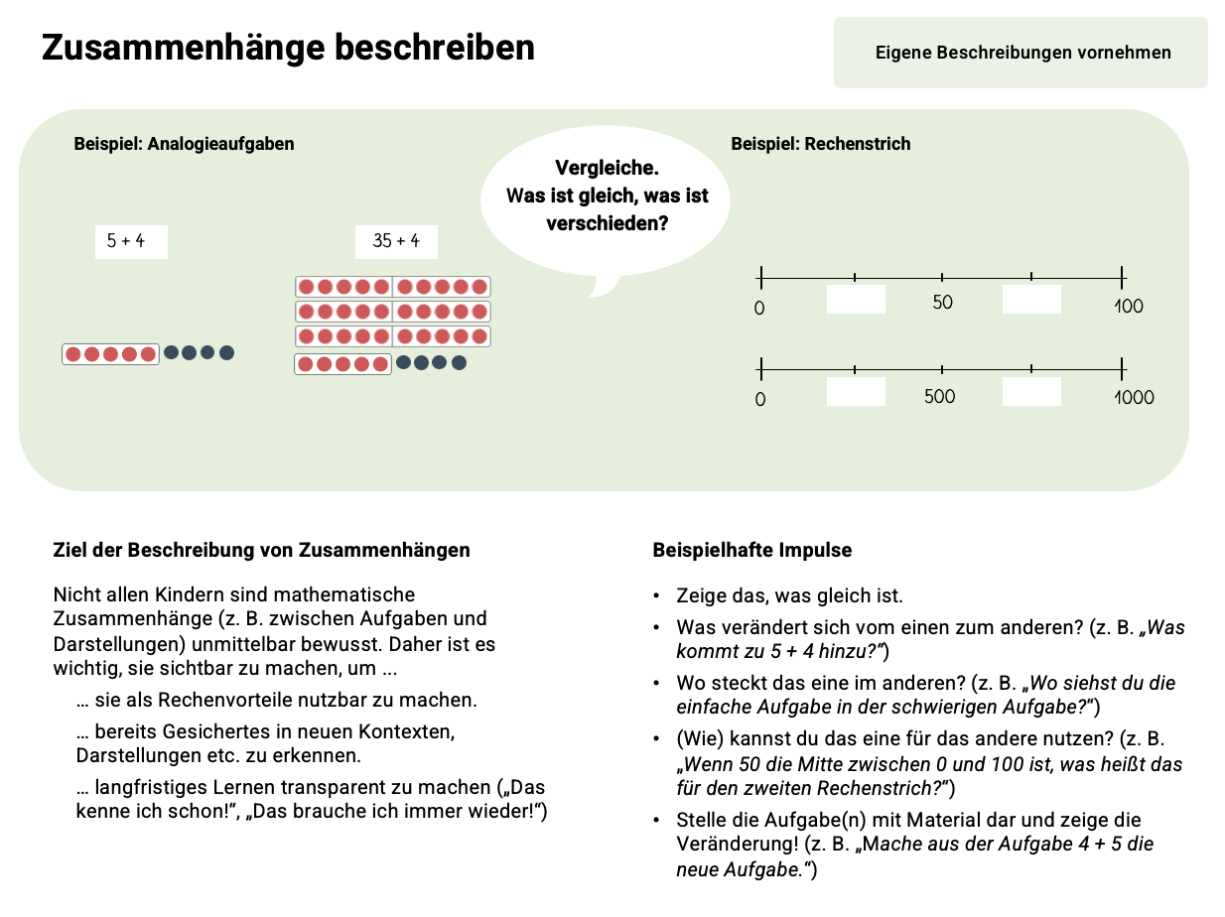
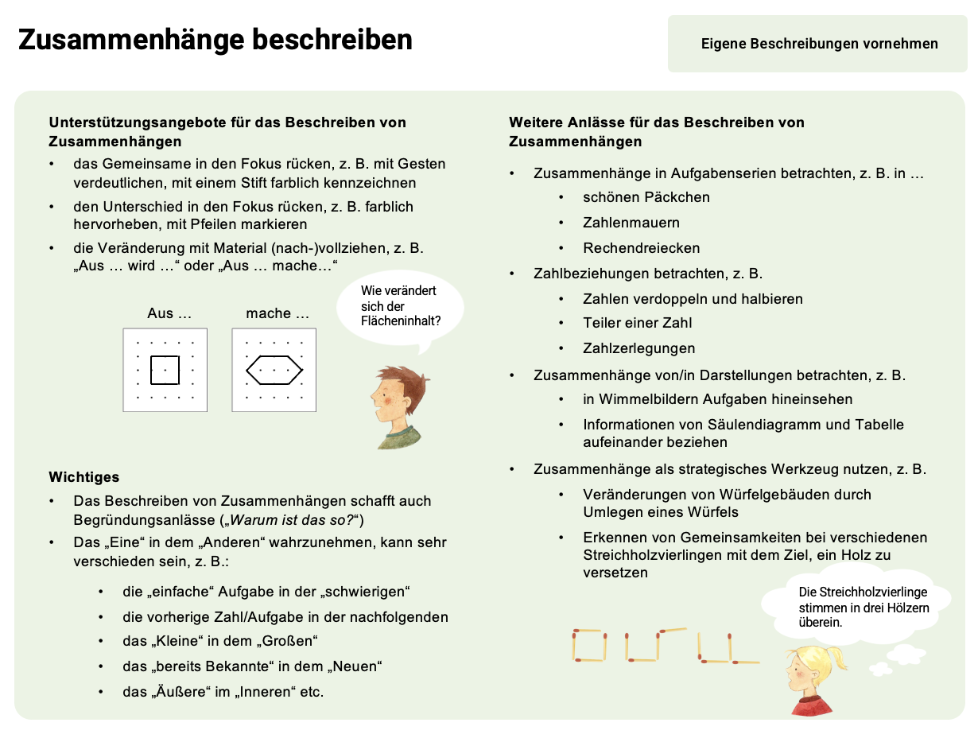
Reflexion und Ausblick
Nehmen Sie in Ihrem Unterricht das Beschreiben von Zusammenhängen in den Blick.
Beziehen Sie sich dabei auf Ihr aktuelles Unterrichtsthema und planen Sie Gelegenheiten für das Beschreiben von Zusammenhängen in einer der kommenden Unterrichtsstunden. Holen Sie sich gerne mögliche Ideen von der zur Verfügung gestellte Karteikarte.
Was macht eine gute Beschreibung von Zusammenhängen in Bezug auf Ihren jeweiligen Unterrichtsgegenstand aus?
Überlegen Sie sich, welche Unterstützungselemente Sie berücksichtigen wollen (z. B. Sprachspeicher, Mittel zum Forschen, …)
Welche Impulse könnten sinnvoll sein, damit die Kinder das Wahrgenommene hinterfragen?
Juni 24

Slide 73
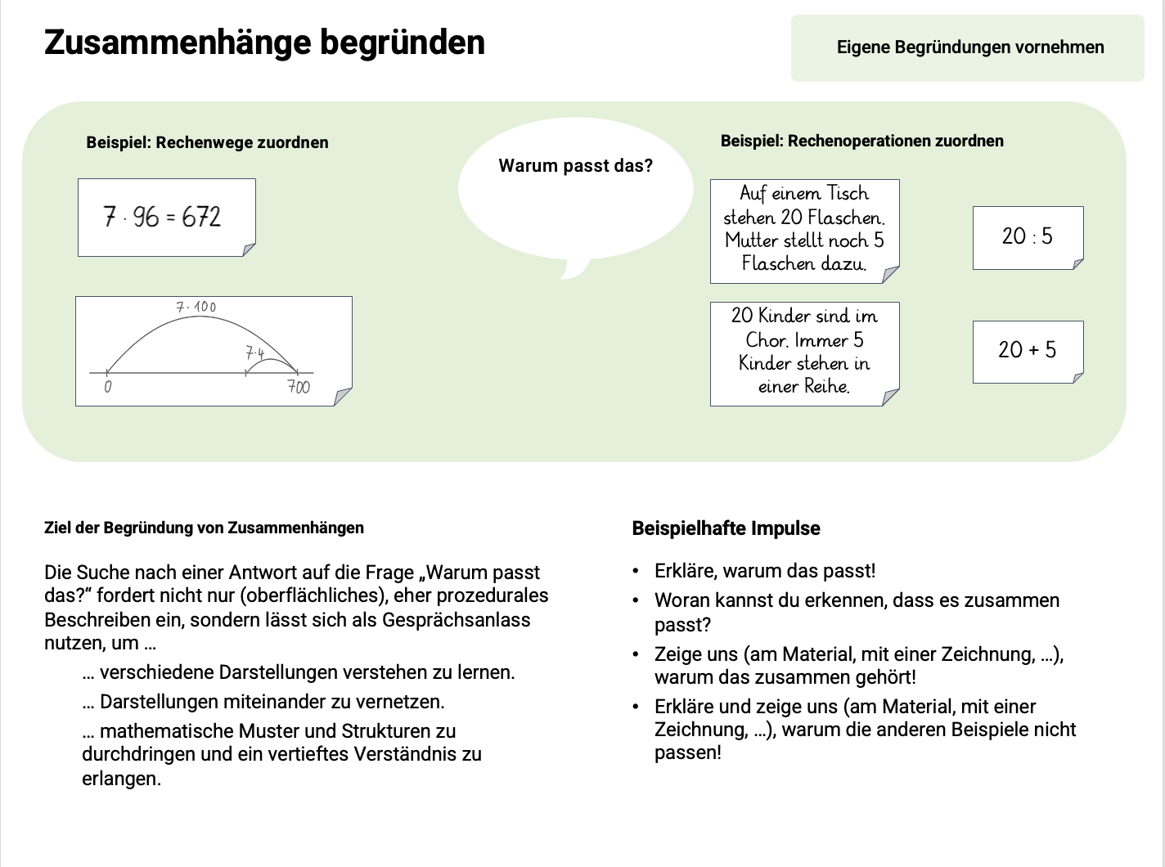
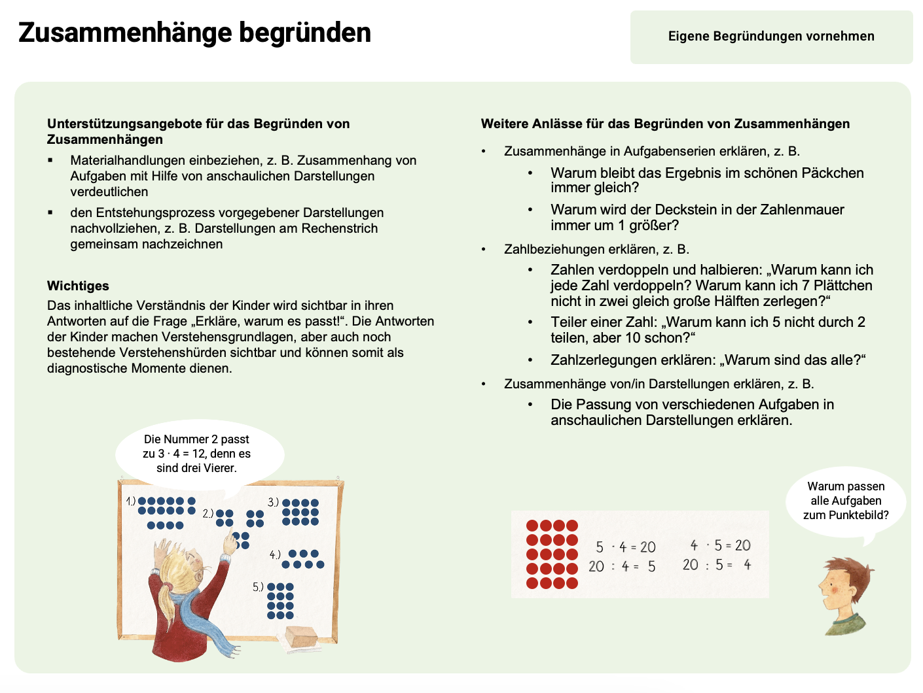
Reflexion und Ausblick
Möglicherweise haben Sie das Gefühl, dass Sie auch das Begründen von Zusammenhängen in den Blick nehmen können.
Planen Sie für Ihr Unterrichtsthema, wie Sie durch das Hinterfragen das Begründen von Zusammenhängen anregen können. Holen Sie sich gerne mögliche Ideen von der zur Verfügung gestellte Karteikarte.
Was macht eine gute Begründung von Zusammenhängen in Bezug auf Ihren jeweiligen Unterrichtsgegenstand aus?
Überlegen Sie sich, welche Unterstützungselemente Sie berücksichtigen wollen (z. B. Sprachspeicher, Mittel zum Forschen, …)
Welche Impulse könnten sinnvoll sein, damit die Kinder das Wahrgenommene hinterfragen?
Juni 24
Notes:
Aktivität ist optional als Erprobungsauftrag E+

Slide 74
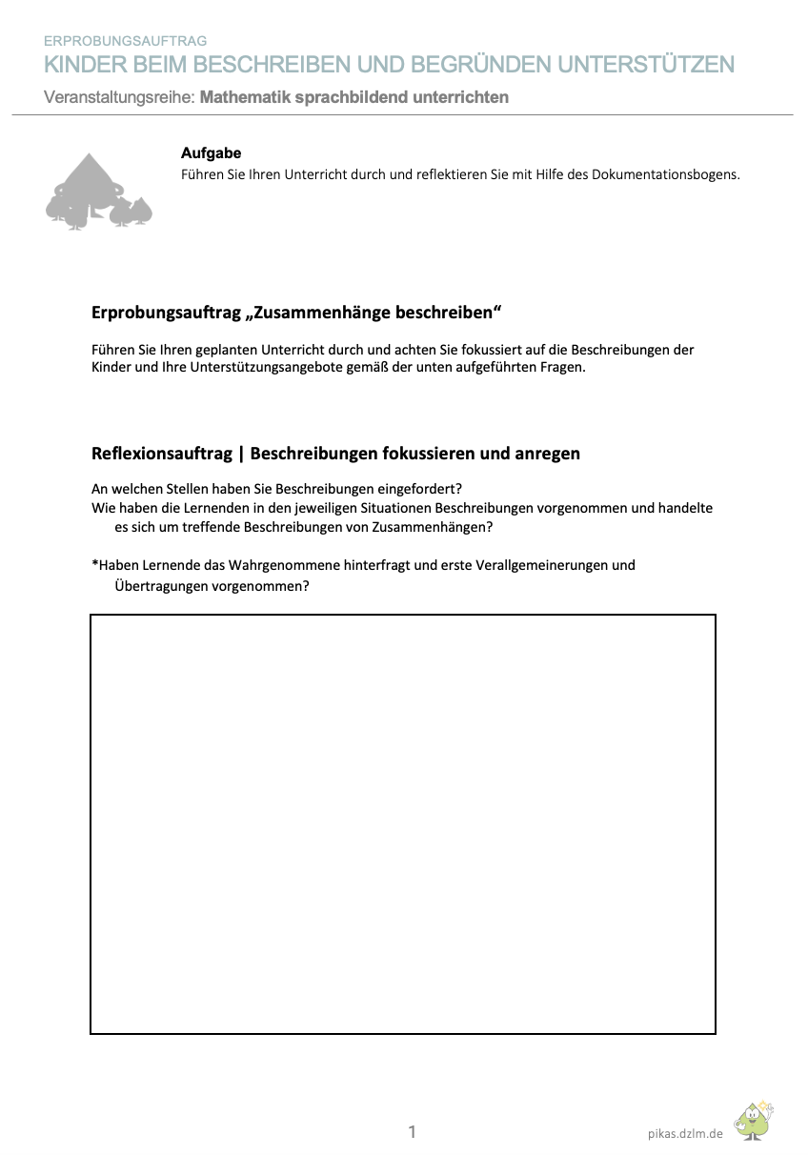
Reflexion und Ausblick
Führen Sie den geplanten Unterricht mit Blick auf das Beschreiben (und ggf. Begründen) von Zusammenhängen durch und reflektieren Sie mit Hilfe des Dokumentationsbogens.

Slide 78
Verwendete und weiterführende Literatur
Bezold, A. (2010). Mathematisches Argumentieren in der Grundschule fördern. https://primakom.dzlm.de/primafiles/uploads/Dokumente/Arg_Handreichung_Mathe_Bezold.pdf
Ministerium für Schule und Bildung des Landes Nordrhein-Westfalen (2021). Lehrpläne für die Primarstufe in Nordrhein-Westfalen. Ritterbach Verlag.
PIKAS-Team (im Erscheinen). Mathematik sprachbildend unterrichten. Ministerium für Schule und Bildung des Landes Nordrhein-Westfalen (Hrsg.).

